Slide 1
HTML+CSS
前端开发课程
--未来之光：谭友林

Slide 2
环境搭建
1.安装软件
2.了解前端是什么
3.前端工程师前景

Slide 3
HTML 基本结构
1.基本结构
2.标签
3.布局
4.样式引入

Slide 4
什么是前端工程师？
Web前端开发工程师，主要职责是利用(X)HTML/CSS/JavaScript/DOM等各种Web技术进行产品的界面开发。制作标准优化的代码，并增加交互动态功能，开发JavaScript以及同时结合后台开发技术模拟整体效果，进行丰富互联网的Web开发，致力于通过技术改善用户体验。[1

Slide 5
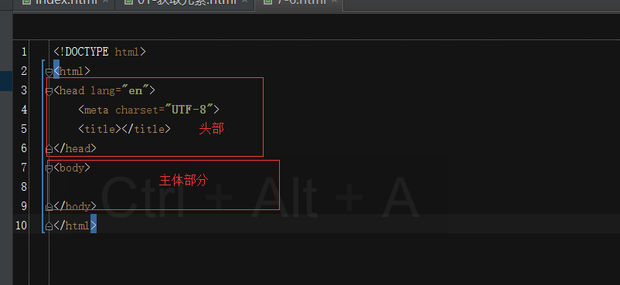
html基本结构

Slide 6


Slide 7
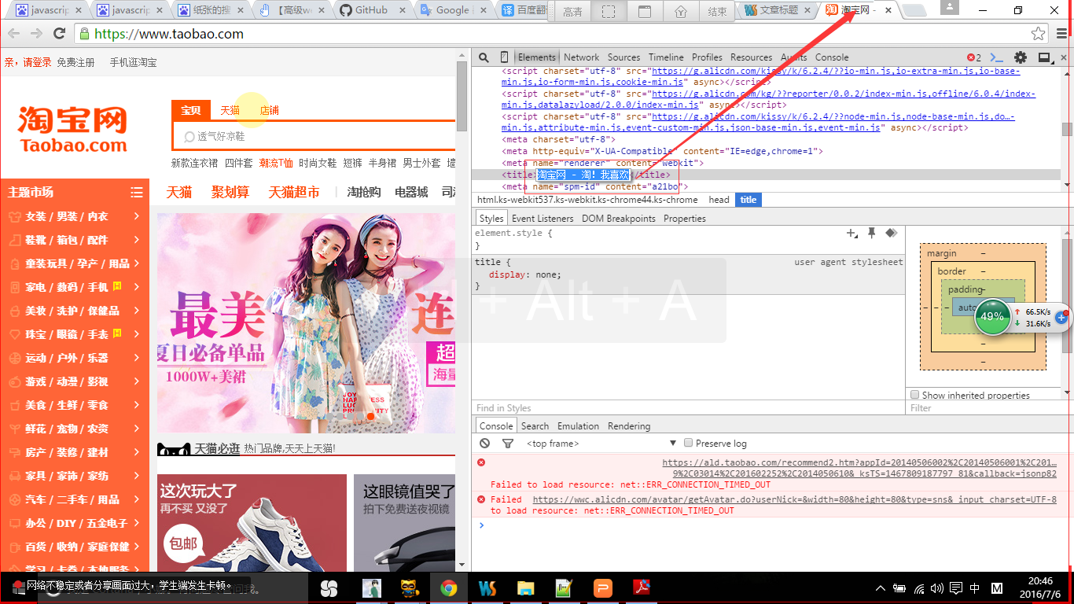
title比喻成文章的标题

Slide 8
一.填空题
1.一棵树____。

Slide 9
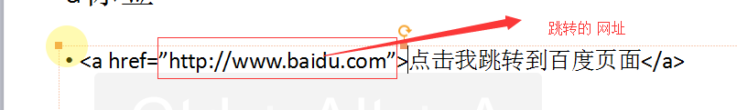
a标签
<a href=”http://www.baidu.com”>点击我跳转到百度页面</a>

Slide 10
ctrl+c（复制）
ctrl+v（粘贴）

